Slide 1





第七章 一阶电路和二阶电路
的时域分析
7-1
动态电路的方程及其初始条件
7-7
一阶电路和二阶电路的阶跃响应
7-2
一阶电路的零输入响应
7-8
一阶电路和二阶电路的冲激响应
7-3
一阶电路的零状态响应
*7-9
卷积积分
7-4
一阶电路的全响应
*7-10
状态方程
7-5
二阶电路的零输入响应
*7-11
动态电路时域分析中的几个问题
7-6
二阶电路的零状态响应和全响应

Slide 2
内容提要
1.动态电路方程的建立及初始条件的确定
一阶和二阶电路的零输入响应、零状态响应和全响应的概念及求解
一阶和二阶电路的阶跃响应概念及求解
返 回

Slide 3
7-5 二阶电路的零输入响应
1. 二阶电路的零输入响应
已知：
u_{C}(0₊)=U₀ i(0₊)=0
i
+
电路方程：
u_{C}
L
C
-
R
以电容电压为变量：
以电感电流为变量：
返 回
上 页
下 页

Slide 4
以电容电压为变量时的初始条件：
u_{C}(0₊)=U₀
i(0₊)=0
以电感电流为变量时的初始条件：
i(0₊)=0
u_{C}(0₊)=U₀
返 回
上 页
下 页

Slide 5
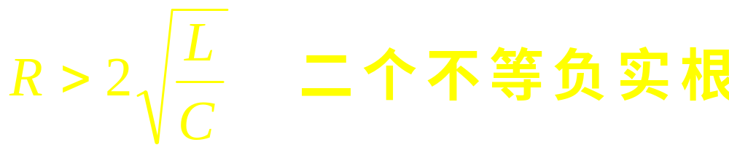

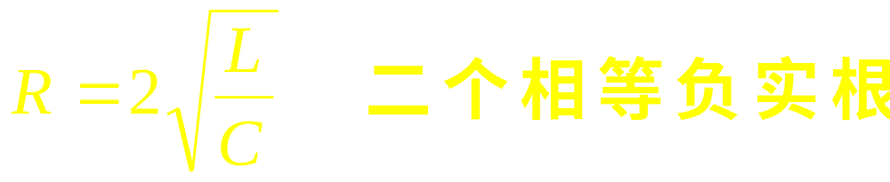
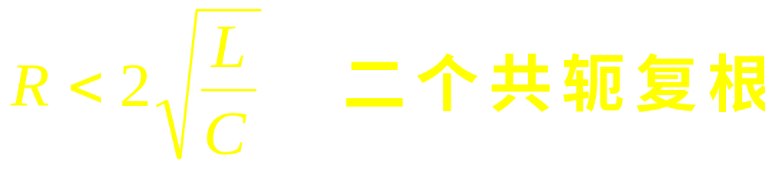
电路方程：
特征方程：
特征根：
2. 零输入响应的三种情况
过阻尼
临界阻尼
欠阻尼

Slide 6
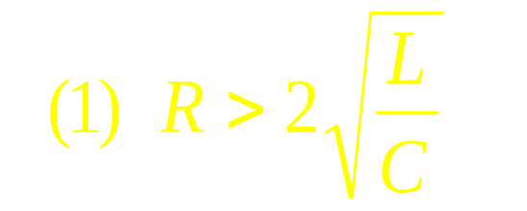
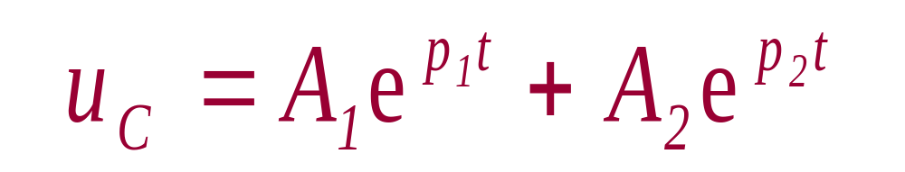
返 回
上 页
下 页

Slide 7
电容电压
设 |p₂|>|p₁|
u_{C}
U₀
O
t
返 回
上 页
下 页

Slide 8
电容和电感电流
u_{C}
U₀
i_{C}
t
t_{m}
O
t=0₊ i_{C}=0 , t=∞ i_{C}=0
i_{C}>0 t = t_{m} 时i_{C} 最大
返 回
上 页
下 页

Slide 9
电感电压
u_{C}
U₀
+
i_{C}
C
L
-
R
t_{m}
2t_{m}
t
O
u_{L}
0< t < t_{m ，} i 增加, u_{L}>0，
t > t_{m} i 减小, u_{L} <0
t=2 t_{m}时| u_{L} |最大
返 回
上 页
下 页

Slide 10
能量转换关系
u_{C}
U₀
i_{C}
O
t_{m}
2t_{m}
t
u_{L}
0 < t < t_{m} u_{C} 减小 ，i 增加。
t > t_{m} u_{C}减小 ，i 减小。
+
+
C
C
L
L
-
-
R
R
返 回
上 页
下 页

Slide 11
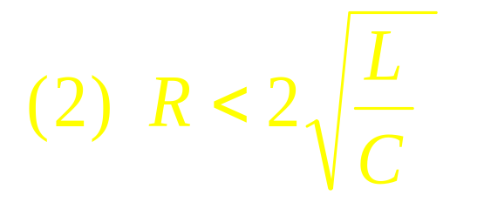

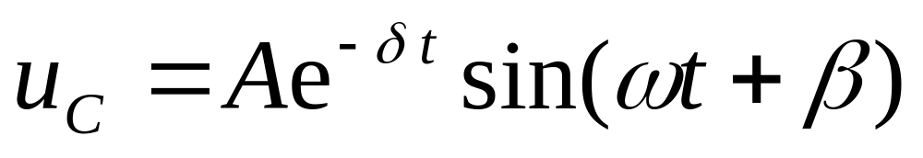
共轭复根
u_{C} 的解答形式：
经常写为：
返 回
上 页
下 页

Slide 12
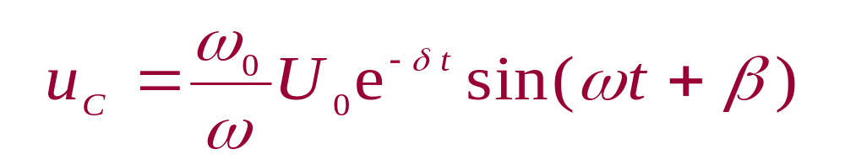
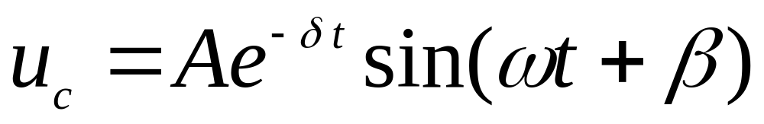
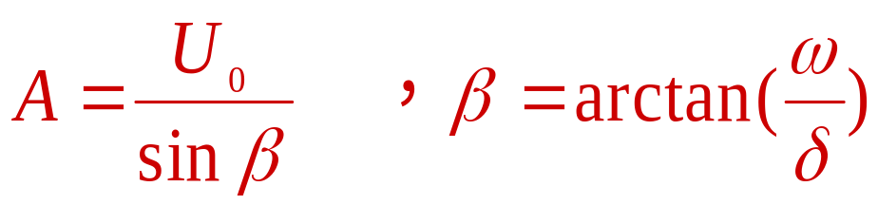
ω₀
ω
β
δ
ω，ω_{０}，δ的关系
返 回
上 页
下 页

Slide 13

t=0 时 u_{C}=U₀
u_{C} =0：ωt = π－β，2π－β ... nπ－β
u_{C}
U₀
π－β
π
2π－β
2π
t
O
返 回
上 页
下 页

Slide 14
u_{C}
U₀
i_{C}
π－β
π
2π－β
2π
t
O
β
i_{C}=0：ωt =0，π，2π ... nπ ，为 u_{C}极值点，
u_{L}=0：ωt = β ，π+β，2π+β ... nπ+β
i_{C} 的极值点为 u_{L} 零点。
返 回
上 页
下 页

Slide 15
u_{C}
U₀
能量转换关系：
i_{C}
π-β
π
2π-β
2π
t
O
β
+
+
+
C
L
C
L
C
L
-
-
-
R
R
R
0 < ωt < β
β< ωt < π-β
π-β < ωt < π
返 回
上 页
下 页

Slide 16
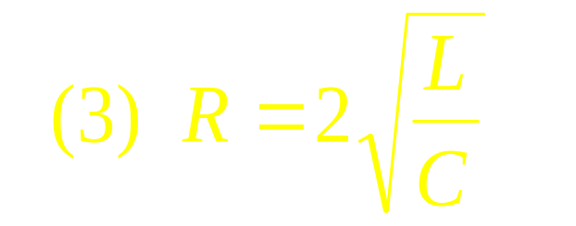
相等负实根
返 回
上 页
下 页

Slide 17
返 回
上 页
下 页

Slide 18

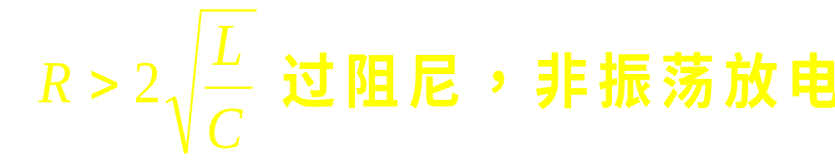
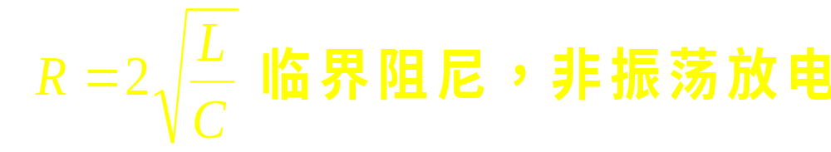
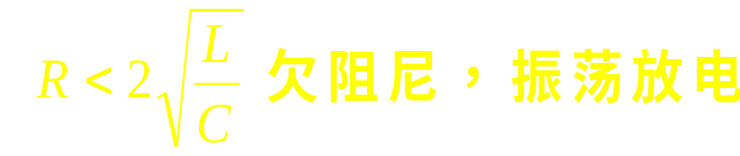
小结
可推广应用于一般二阶电路
定常数
返 回
上 页
下 页

Slide 19
7-6 二阶电路的零状态响应和全响应
1. 二阶电路的零状态响应
u_{C}(0－)=0 , i_{L}(0－)=0
i_{L}
+
L
+
微分方程为
U_{S}
u_{C}
-
-
C
R
特征方程为
特解
通解
特解:
返 回
上 页
下 页

Slide 20
u_{C}解答形式为
u_{C}
U_{S}
t
O
返 回
上 页
下 页

Slide 21
2. 二阶电路的全响应
例6-2
已知：i_{L}(0₋)=2A u_{C}(0₋)=0
求：i_{L}, i_{R}。
50Ω
解
(1) 列微分方程
+
R
i_{R}
i_{L}
应用结点法：
50 V
100μF
0.5H
-
i_{C}
(2)求特解
返 回
上 页
下 页

Slide 22
(3)求通解
特征方程为
特征根为 p= -100 ±j100
(4)定常数
返 回
上 页
下 页

Slide 23
50Ω
(5)求i_{R}
+
R
i_{R}
i_{L}
50 V
100μF
0.5H
或设解答形式为
-
i_{C}
50Ω
定常数
i_{R}
+
R
50V
i_{C}
-
2A
返 回
上 页
下 页

Slide 24
返 回
上 页
下 页

Slide 25
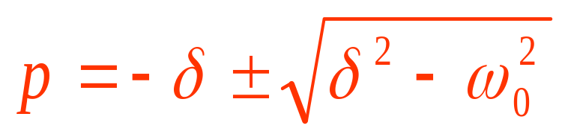

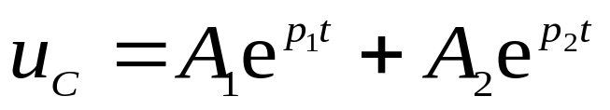

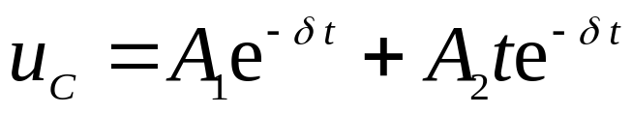

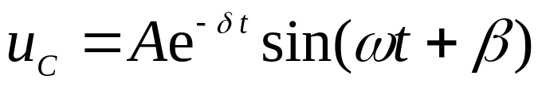
小结
二阶电路含二个独立储能元件，是用二阶常微分方程所描述的电路。
二阶电路的性质取决于特征根，特征根取决于电路结构和参数，与激励和初值无关。
返 回
上 页
下 页

Slide 26
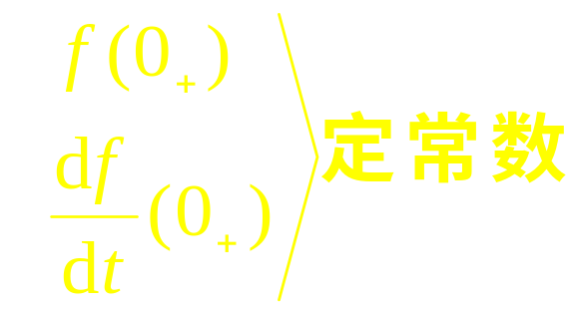
求二阶电路全响应的步骤
列写t >0₊电路的微分方程。
求通解。
求特解。
全响应=强制分量+自由分量。
由初始值 。
返 回
上 页
上 页

Slide 27
7-5 二阶电路的零输入响应
7-6 二阶电路的零状态响应和全响应
重点：
1. 零输入响应的三种情况
返 回

